Slide 1
Tìm hiểu về phần mềm SMOS
Mẫu tài liệu SRS

Slide 2
Xác định các thành phần
Stackholders
User Level
Product Champions

Slide 3
Stackholders
Định nghĩa:
Là tác nhân liên quan tới hệ thống
Áp dụng cụ thể vào trong phần mềm SMOS
Stackholders là: Waiter, Supervisor, Chef và Customer

Slide 4
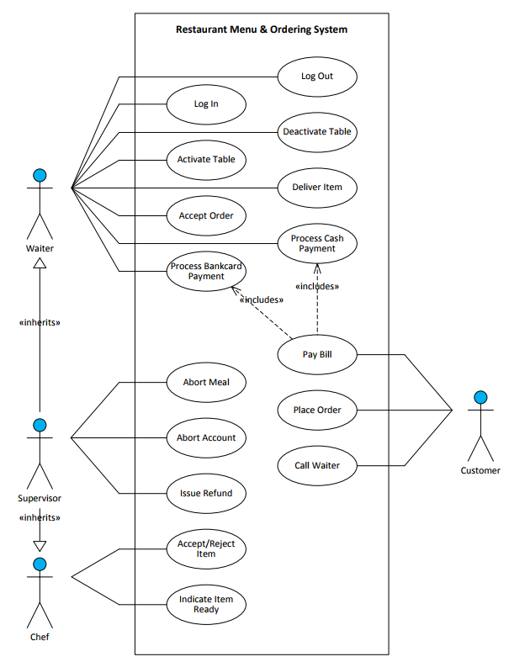
Sơ đồ use-case

Slide 5
User Level
User level 1: Customer, Supervisor
User level 2: Waiter, Chef

Slide 6
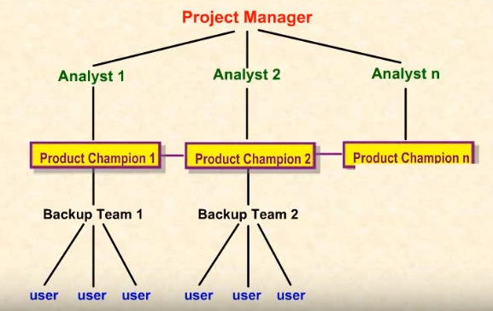
Product Champions
Định nghĩa:
Là các đại diện của người sử dụng, có nhiệm vụ thực hiện quá trình xác nhận các yêu cầu

Slide 7
Product Champions
Giao diện chính ở giữa sự phát triển và khách hàng
Một người sử dụng thật trong hệ thống
Giải quyết các mâu thuẫn các yêu cầu
Tạo ra các mối ràng buộc
Mục tiêu tạo ra sự thống nhất các yêu cầu với development

Slide 8
Product Champions
SMOS có product champions là Supervisor
Yêu cầu phần mềm với supervisor
Quản lí các hành động của waiter
Quản lí các hành động của chef
Quản lí các danh sách các món ăn
Quản lí các thanh toán
Quản lí các tài khoản cho khách hàng

Slide 9

Requirements
.

Slide 10
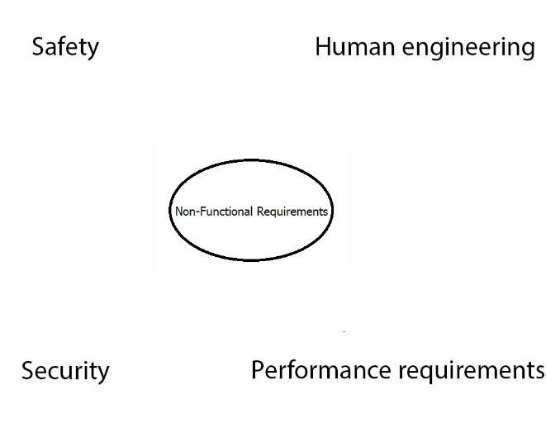
Non-Functional Requirements
.

Slide 11
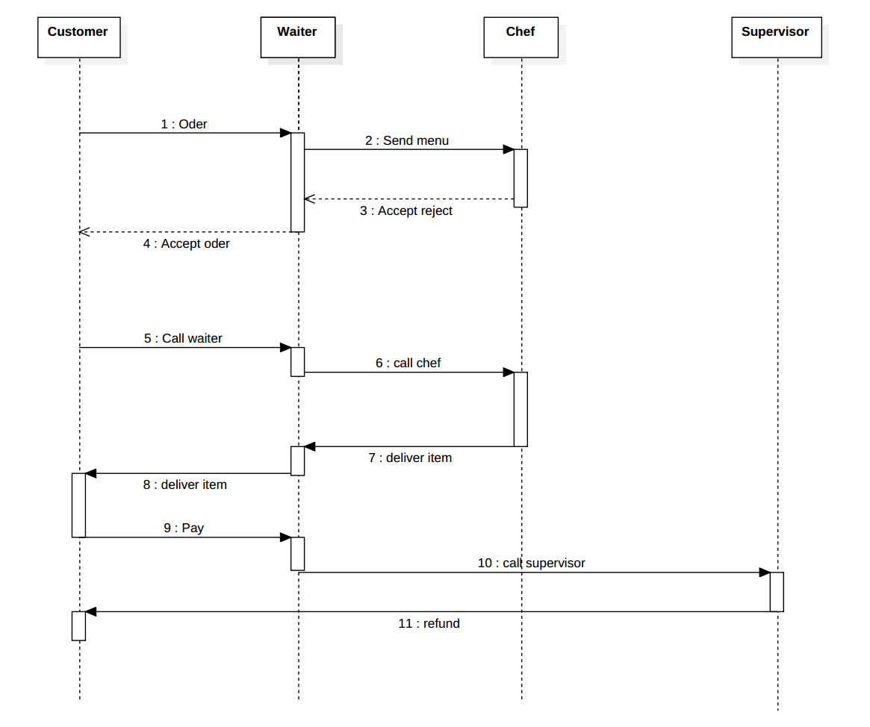
Mối liên hệ

